Slide 1
Россия : СССР
Проект выполнил: Задорин Егор

Slide 2


проект
Цель : Сравнение всех сфер жизни человека современной России и СССР.
Объект исследования: Сферы жизни человека в определённые периоды истории.

Slide 3
Предполагаемый результат
В чем «+» и «-» данных периодов.
Что было потеряно, и что было приобретено .

Slide 4
Для проведения исследования я рассмотрел периоды истории:
СССР
60 - 80-е г. г.
Происходит становление культуры.
Россия
1991 г. – 2014 г.
Формируется новый политический режим.

Slide 5
Начало данному исследованию было положено в результате социального опроса, проведённого на радио «Свобода», где были мнения опрошенных.

Slide 6
«Видите ли вы сходство между сегодняшней Россией и Советским Союзом эпохи «застоя»?»
- Нет, конечно. Она становится все хуже и хуже по сравнению с Советским Союзом эпохи «застоя». Эпоха «застоя» для нас была – это лучшее для россиян. Сейчас мы становимся в худшем варианте перебора демократии.
- Конечно, напоминает. Устройство России, я считаю, осталось как в Советском Союзе, и метод управления. Я надеюсь, изменения, демократия наступят когда-нибудь, я верю. А так изменений больших нет.
- Я считаю, что ничего похожего в период «застоя» не было. Сейчас существует многопартийность, развивается малый бизнес, гражданское общество сильное, а тогда такого не наблюдалось.
- Сходство какое-то есть. Срок президентства все увеличивается и увеличивается. Может быть, уже скоро дойдем до того, что они будут пожизненные или будут снимать в случае тяжелой болезни, как в советские времена, мы знаем, наши партийные функционеры.
- Нет, я так не считаю. Это совершенно два разных государства, они даже называются по-разному. Изменилось настолько много, весь мир изменился и наша страна, что вернуться в прошлое просто нельзя. Это совершенно другая страна.
- Да, возможно. Но я считаю, что это неплохо, потому что во времена «застоя» Советский Союз был мощным государством, которого все боялись, и жили мы, можно сказать, неплохо, основная масса населения. А сейчас, скажем так, живут только немногие, а остальные бедствуют. Лично я ничего плохого не вижу в том, что Россия будет похожа на Советский Союз, мощную державу, которую бы все уважали и побаивались.
- Нет, конечно. В эпоху «застоя» я получил все, начиная от работы. А что сейчас происходит – как раз все наоборот.

Slide 7
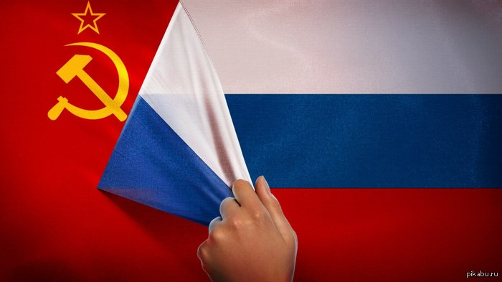
Какой является современная Россия: сократившийся СССР? Продолжением дореволюционной России? Новой страной? За каждым ответом стоят разные варианты будущего, различные политические программы и разные политические силы, разные общественные взгляды. На сегодняшний день, в обществе обсуждается сходство социальных структур, политики, обществ, экономики, систем ценностей СССР и России. Касательно этих сфер есть разные, но обоснованные представления: Россия и СССР не ровны, а степень сходства и мера их преемственности изучаются.

Slide 8
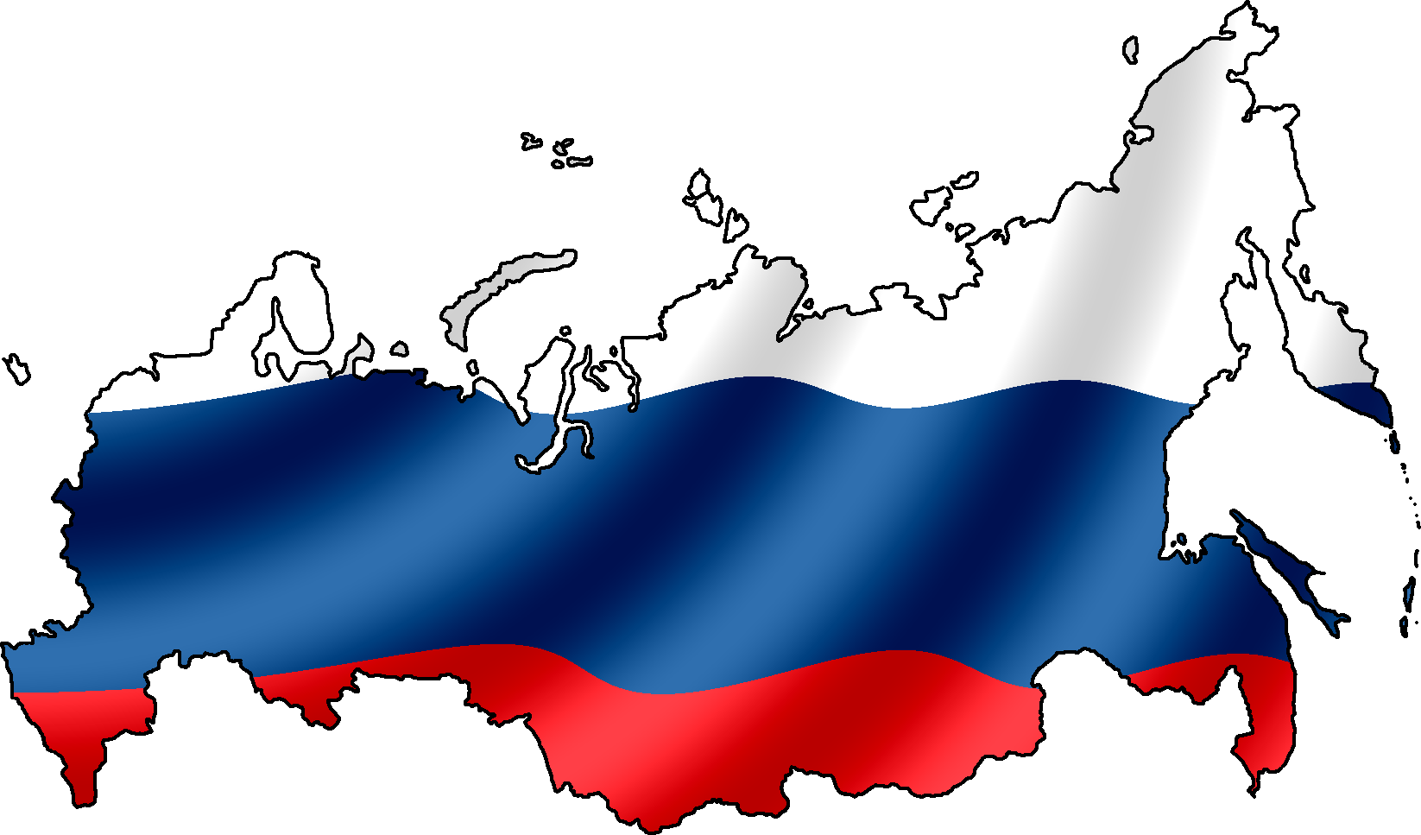
Это исследование - попытка внести вклад в разрешение научной проблемы мировой идентичности России.
"Сравнительный портрет" РФ и СССР имеет научную ценность и, как представляется, важен для обсуждения общественно значимых проблем новой РФ.

Slide 9
В исследовании меня интересовали:
Политическая сфера
Культурная сфера
Экономическая сфера
Социальная сфера

Slide 10
Экономическая сфера
СССР |  | Россия
«+» Малый уровень безработицы. Отсутствие задержек выплат. Высокий уровень с/х. Развитие промышленности. | «-» Частная собственность отсутствует, как таковая. Экономика была не восприимчива новациям. Концентрируется в руках небольшой группы людей. Качество производимых товаров не соответствует запросам населения. | «+» Создание среднего класса. Рыночная конкуренция. Доступность различных товаров, недоступных ранее. | «-» Высокий уровень коррупции. Неразвитое машиностроение. Основным предметом экспорта являются природные ресурсы.

Slide 11
Теперь возьмём данные по экспорту:
РФ продаёт за границу 54% добываемой нефти, 31% угля, 29% природного газа, 24% железной руды, СССР продавал 19% нефти, 4% угля, 10% газа, 13% руды. 62,5% доходов РФ от экспорта составляет экспорт нефти, газа, угля и железной руды, еще 18% составляют нефтепродукты (явно не 95-98-й бензин). Увеличение отношения экспорта к объему производства составляет нефть - 2,84 раза, уголь - 7,75 раза, газ - 2,9 раза, руды - 1,84 раза. Что показывает превращение РФ в сырьевой придаток развитых стран.
Итогом развала СССР и «реформ» стало уничтожение производства продукции группы «А» (средства производства), без которой невозможно, не привлекая иностранцев, осуществлять наращивание производства любой другой продукции в существенных объемах (строительство новых предприятий, перевооружение существующих и т.п.). Уничтожено животноводство.

Slide 12
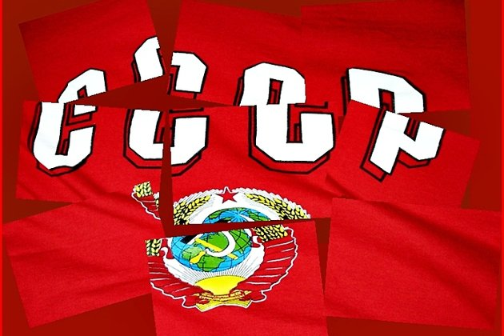
Владимир Путин достиг двух целей. Во-первых, он восстановил суверенитет России. Это довольно важный момент, потому что в 1990-е годы, когда Россия была слаба, суверенитет России был нарушен. Различные агентства, корпорации и отдельные государства, особенно США, указывали России, что следует делать — а Россия не всегда имела возможность сопротивляться этому давлению и добиваться защиты своих интересов.
То есть, восстановление российского суверенитета было важным достижением. Однако, нельзя сказать, что оно принесло только хорошие результаты, поскольку это привело к потере многих свобод, приобретенных в 1990-е годы.

Slide 13
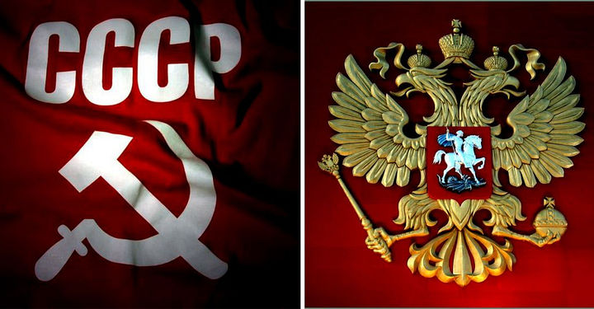
Второе важное достижение — создание среднего класса. Ныне около 40 млн. россиян принадлежат к среднему классу, что составляет около 30% населения страны. Это на 40 млн. больше, чем в 1998 году, во время дефолта. Крайне важно, чтобы российские власти поддерживали и укрепляли средний класс, который является депозитарием нынешней российской системы. Несмотря на резко увеличившееся неравенство в доходах, как минимум 80% россиян зарабатывают больше, чем 20 лет назад. Примерно у 20–25% доход вдвое и более превышает средний заработок 1990 года, этот уровень является «пропуском» в средний класс. А 10% населения имеют доход втрое и более выше среднего советского и могут приобрести жилье.

Slide 14
Распад СССР и современная Россия: исторические параллели.
В России произошли невероятные изменения. Главное из них то, что Россия стала рыночной экономикой, где действуют реальные цены. Рыночная экономика подразумевает необходимость быть конкурентоспособной. Недостаточно иметь запасы нефти и газа, необходимо уметь их добывать по разумной цене и продавать потребителям на разных рынках. То есть, рынок — это большие возможности для российских компаний, но также и серьезнейший вызов для них. Этого в СССР не было.
Второе кардинальное изменение — уничтожение идеологического притворства, нет больше марксизма-ленинизма. Для многих советских людей это была реальная идеологическая система, и они на самом деле верили во все это; для других это была своеобразная шарада. Её уничтожение было очень важным фактором, однако до сих пор в России нет власти, которая подотчетной обществу. То есть, политическая система утратила идеологическую составляющую, но пока не стала более прозрачной. Возможно, сказать, что в России существует открытое общество, но закрытая политическая система.

Slide 15
Социальная и духовная сфера
СССР |  | Россия
«+» Искоренена безграмотность населения. Активное строительство жилых домов. Появление телевизоров и холодильников у простых людей. Набирает обороты комсомольская деятельность. Отсутствие национальной розни. | «-» Массовые репрессии. Цензура ограничивала творческую свободу. Появление подпольных культур, например, рок-культуры. Отсутствие свободы личности. Закрытость СМИ. | «+» Частная собственность. Все права человека защищены законом. Свободные СМИ. | «-» Низкий уровень культуры. Демографический спад. Средне низкий уровень жизни. Низкий уровень медицины и образования.

Slide 16
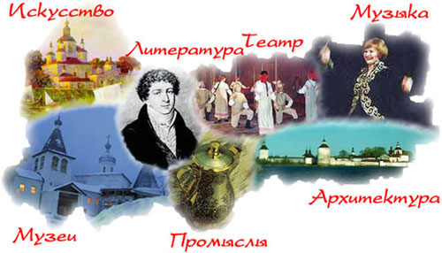
Культура
Если сравнивать культуру времён СССР и России, то бесспорным лидером можно считать СССР. Что касается кинематографа, мультипликации и балета оспорить невозможно. Аналогично и в литературе. Музыка – ровно-то же. Разве что только театр несколько выиграл от всего произошедшего.
Сравниваем Медиа продукцию: ТВ, радио, газеты, журналы.
Здесь поражение России очень явное. Утеряно главное: интонация, ритм, манера разговора с человеком. Главное в советских СМИ было не то, что они были коммунистические, главное то, что они вдумчиво и спокойно вели разговор с взрослым человеком. Все это исчезло и было заменено на лихорадочную, клиповую "информационную" манеру с неприемлемыми кривляньями ведущих, которые рассчитаны для недалеких людей.

Slide 17
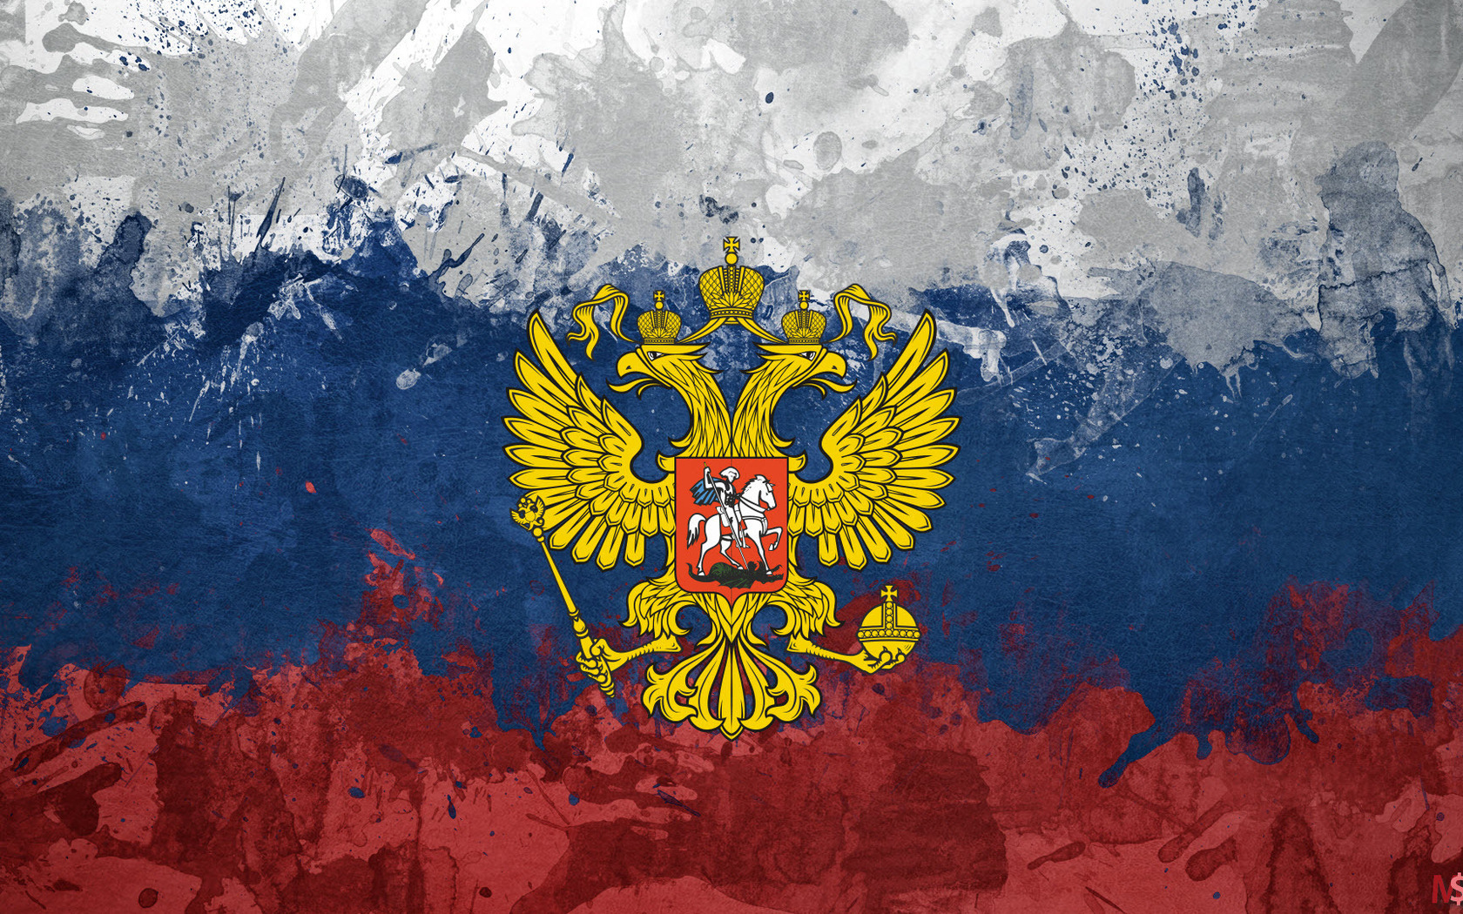
На мой взгляд, советский человек был государственно зависимым. Эта черта, думаю, полностью сохранилась. Многие люди до сих пор не понимают, что человек должен уметь сам руководить своей жизнью, а не ждать руководства сверху, полагая, что правительству «виднее». На самом деле, если бы люди хотели изменить страну, они, несомненно, это сделали бы. Но такого не будет, ровно до тех пор, пока они сами не поймут что государство создано для них.
Люди чувствуют себя отстраненными от процесса принятия решений, от политики, так как большинство россиян уверенны в том, что обычный гражданин не в силах повлиять на решение которое принимает правительство, они не понимают, что государство существует для них, а не наоборот. И населению просто приходиться принимать ситуацию, такой какая она есть.

Slide 18
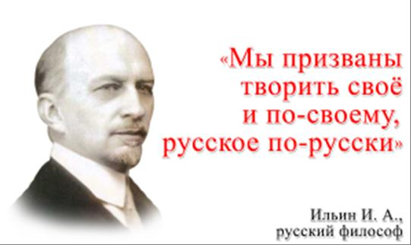
Главной потерей постсоветских людей я считаю, то, что мы лишились тех свойств характера, которые можем наблюдать у старшего поколения, и которые были привиты именно советским воспитанием. И они проявляются в молодом поколении. Конечно, яркость или концентрированность черт слабеет с каждым поколением, но вся конструкция в той или иной степени сохраняется.

